Slide 1
调试
叠甲
说明，这玩意要是刨根问底，会涉及到一堆计组和操作系统的东西
所以，这里只是简单的讲个皮毛
深了讲我也不会(笑
感兴趣，想要更深入，就只能靠你自己了
听不懂？
其实这里扯到的，反调试，反反调试，一般也就用到几个，听不懂无所谓
存粹是我最近在看点东西所以写上去的
重点是在调试器的基本使用上，其他的内容是给感兴趣的同学大概了解一下的，有问题欢迎指出

Slide 2
IDA的动态调试
条件断点
远程调试

Slide 3
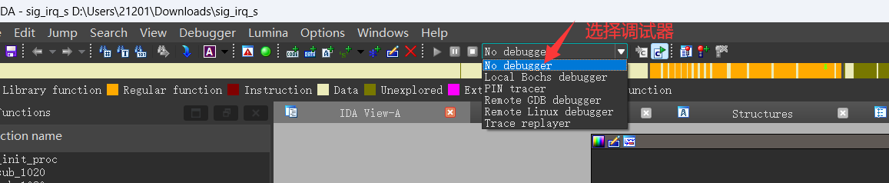
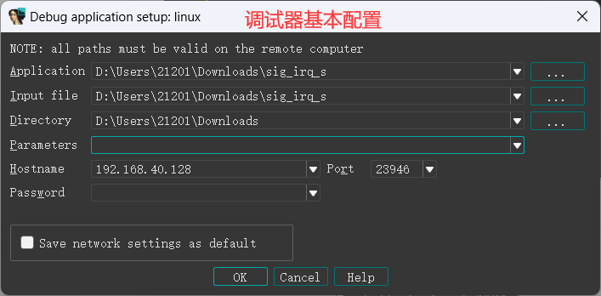
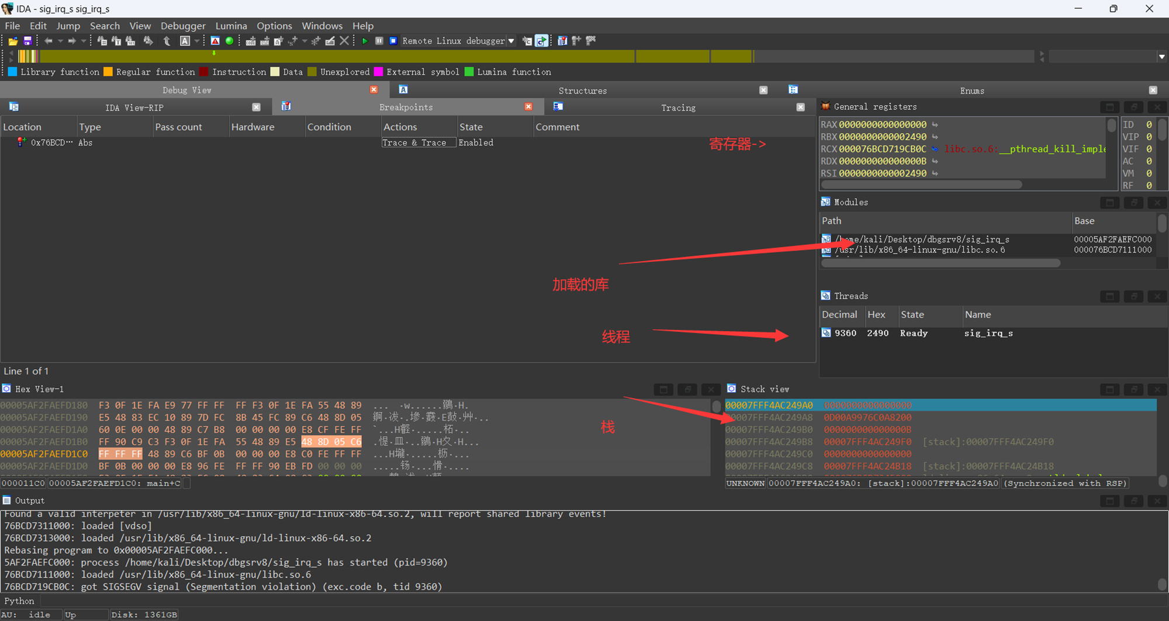
注意，不要使用WSL1来进行调试，原因自己查

Slide 4
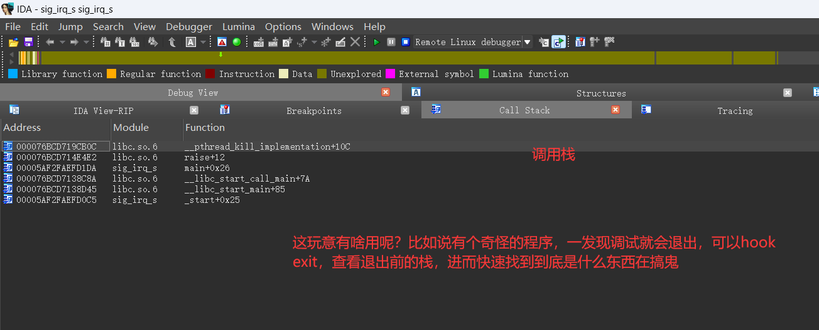
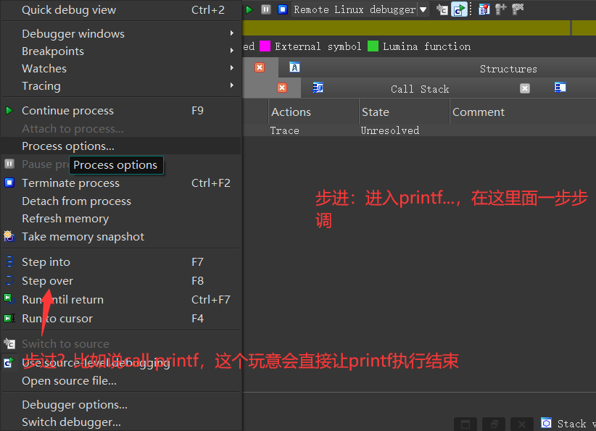
剩下的自己看吧。
发现讲的太偏题了
剩下的东西，感兴趣就看，理论上不需要这些东西也够整完招新了
太鸡肋了

Slide 5
GDB常用命令，课后自取。。。。

Slide 6
中断？(此处为方便理解后面内容所设)
都大概了解了就跳过这里！
中断，异步：与当前指令无关，通常由外部设备触发
异常：同步，与执行的指令有关
当二者被触发时，会停止执行当前的程序，切换到处理程序。处理程序的入口，在中断向量表。
中断与轮询，以烧水类比。
在烧开前，反复查看：轮询。听到水壶声后去查看：中断。
相比于轮询，中断不用不断地去执行代码进行检查，可以把cpu时间给其他东西使用。(注意嗷，切换是要时间的)
中断向量表是如何被设置的？32位Linux 中，一些相关代码在arch/x86/entry/entry_32.S，arch/x86/kernel/setup.c，arch/x86/kernel/traps.c
一些单片机，在编译的时候，就已经写好了向量表，在二进制文件的固定位置。
所谓系统调用，其实也是一种中断，触发内核的处理程序。。。
系统调用表:arch/x86/entry/syscalls/syscall_32.tbl
不同版本与架构的代码有所差别，可以自己看看。
总所周知，cpu在任何时候，都只在运行一个程序，那么究竟是什么东西来让这些程序切换的？（以便于接近“多任务”)

Slide 7
异常检测: 当 CPU 执行指令时，如果发生异常，CPU 会立即停止当前指令的执行。
保存上下文: CPU 保存当前的执行上下文，包括程序计数器PC（或者就是ip）、寄存器状态等，以便在处理完异常后能够恢复执行。
转移控制: CPU 将控制权转移到异常处理程序（也称为异常处理例程）。这通常是通过查找异常向量表来实现的，异常向量表包含了每种异常的处理程序地址。
1.执行异常处理程序: 异常处理程序会根据异常的类型执行相应的处理逻辑，例如记录错误、清理资源、重新加载数据等。
恢复上下文: 处理完异常后，CPU 恢复之前保存的上下文，继续执行被中断的程序。
By GPT-4o-mini😋

Slide 8
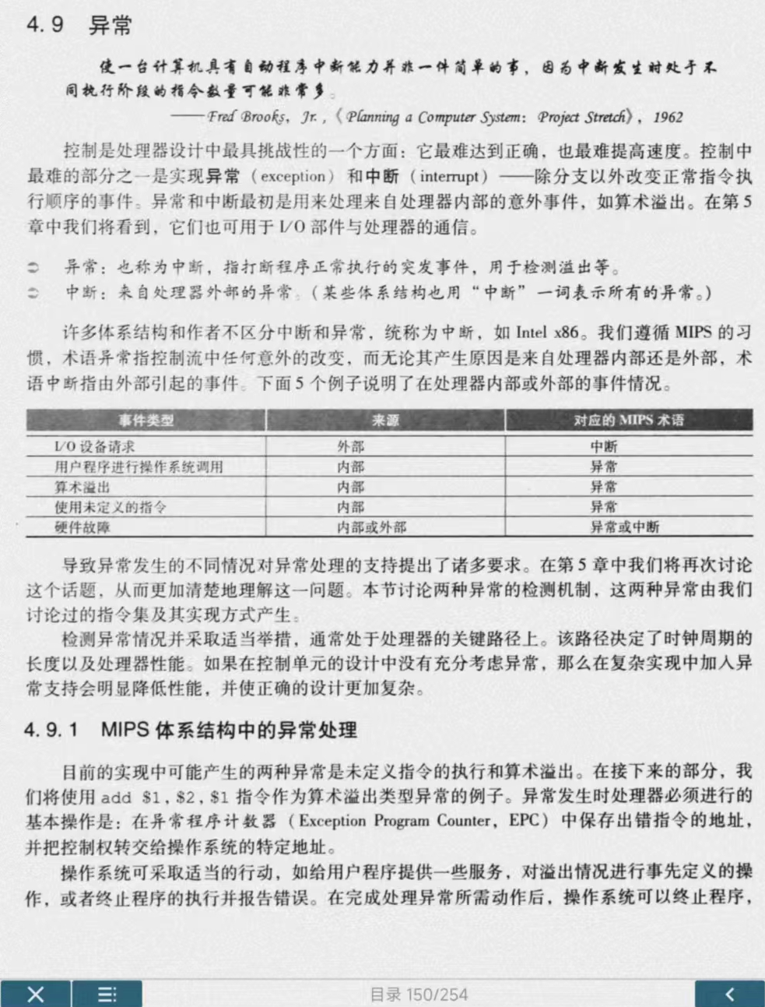
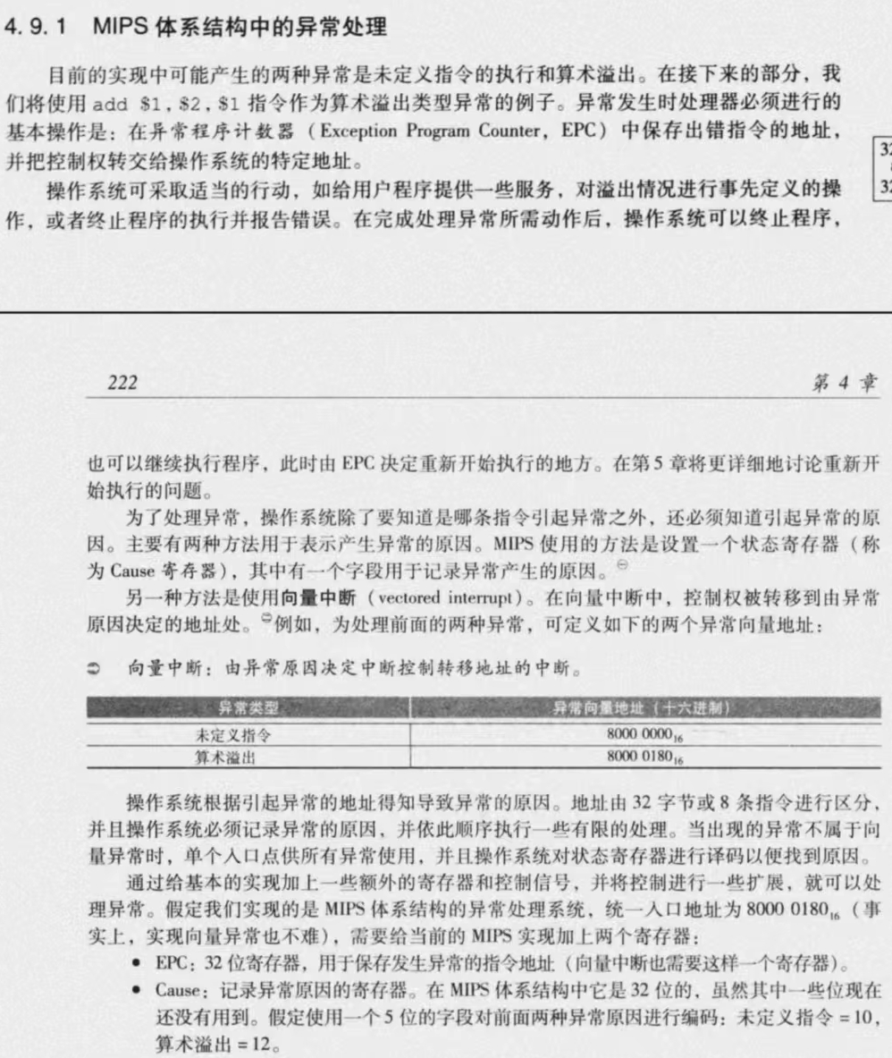

Slide 9
信号：信号是在软件层面对中断机制的一种模拟。
中断机制面向的是处理器，处理器在受到中断信号（外部中断、快速中断。。。）时，查询中断向量表，执行中断服务程序，服务完成返回中断点。中断处理是在内核态执行的。
信号机制面向的是进程，进程之间约定好收到某个信号就做什么事情。(1)当一个进程想向另一个进程发送信号，或者(2)内核收到某些硬件中断或终端中断，有必要向进程发送信号告知有某种事件产生。进程在接收到信号的情况下，根据信号的处理设置（大部分信号可定制处理程序），去执行信号处理程序。信号处理程序是在用户态执行的。本质上，信号是一种进程间通信。

Slide 10
比如说，当前程序访问空指针，会发生什么？
触发缺页异常->缺页中断->发现0x0这个地址没有访问权限->内核发送SIGSEGV信号给程序->有没有信号处理函数？没有？结束
有？处理。
https://www.51cto.com/article/675743.html

Slide 11
断点是如何实现的？
软件断点:将原有的内存内容，替换为断点指令比如int 3(x86),BRK (armv8),当运行到此断点的时候，陷入中断，进入内核态进行检查(比如调试器是哪一个)，随后交给调试器。
前面讲了条件断点的使用
如果要是某个特定地址 (非代码段的)内容发生了变化，该怎么检测呢？
是每条指令都中断一下，由调试器检测吗？如果这样，会不会带来什么问题？

Slide 12
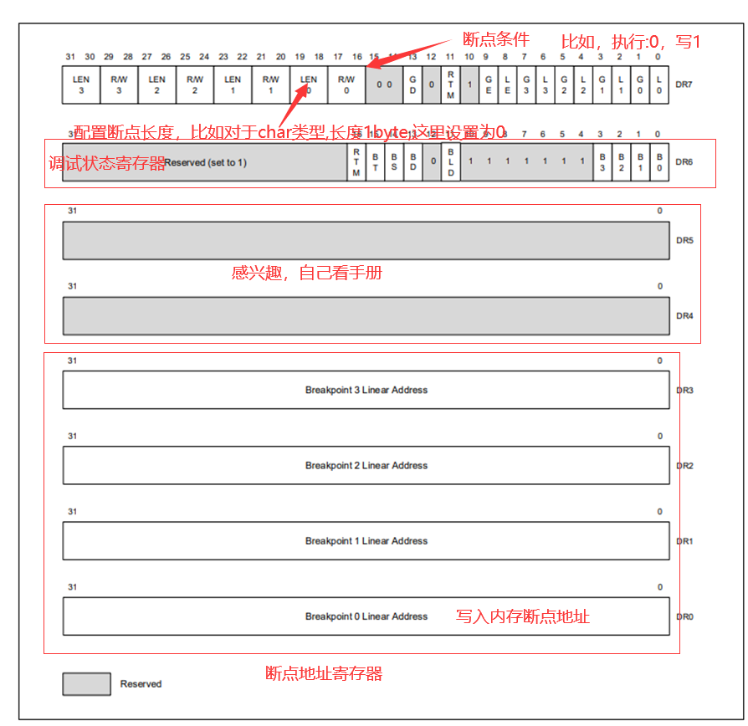
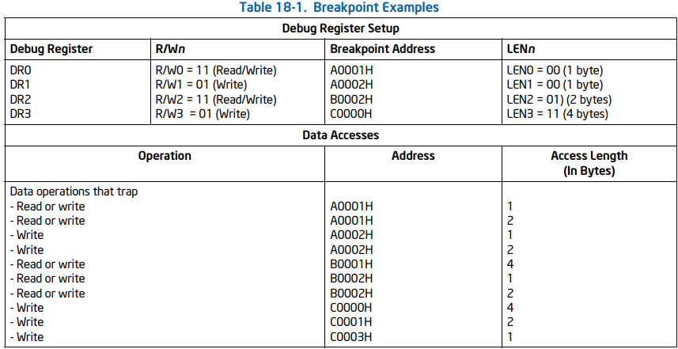
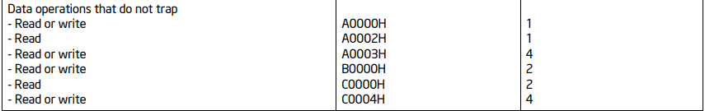
硬件断点(调试器怎么去配置的？)
来自Intel SDM:18-2 Vol. 3B。。。也许可以扯一嘴进程上下文啥的？

Slide 13
更多细节？参考哈工大linux0.11或者直接看内核主线的代码罢
看看ptrace是如何实现的，这是gdb等调试器使用的接口(此ppt会被放出)
https://syscalls.mebeim.net/
https://syscalls.w3challs.com/
https://elixir.bootlin.com/linux/v6.10/source/kernel/ptrace.c#L1258
https://elixir.bootlin.com/linux/v6.10/source/arch/x86/kernel/ptrace.c#L765
建议参考ptrace的使用说明一起来看。。。看不懂？不要紧的。
说白了，就是调用系统的接口，去修改目标进程的内存和上下文
Windows的实现方式与上应该有点差别，不过如果你能搞懂上面的，在你需要的时候也可以很容易搞明白。
为什么调试器需要通过系统的接口才可以调试被调试程序，而不是直接访问程序的内存和寄存器资源？请看csapp的第九章，这暂时不要紧

Slide 14
内存断点：设置页面属性。通过触发页异常来实现。。。
存在的问题：访问目标页的内容，即使不是断点地址，也会触发页异常，带来性能损失。
感兴趣可以去看看OD的实现
还有更多的东西等待探索。。。

Slide 15
反调试与反反调试
相信你大概也知道了调试器的工作机制？
那么该如何检测？
1.通过系统api，比如IsDebuggerPresent(Windows)，PTRACE_TRACEME(Linux) 不止这些
如何对付？静态打一个patch，或者是通过hook的方式，替换掉这个函数
https://learn.microsoft.com/zh-cn/windows/win32/api/
2.自己调试自己（一般只允许一个调试器进行调试)
如果这次出题要考，最多也就是此篇中提到的两个方式IsDebuggerPresent(Windows)，PTRACE_TRACEME(Linux)
3.通过异常来实现反调试，注册异常处理(signal,SHE等)，然后程序自己触发异常，修改执行流。
一般调试器会拦截异常，进而被误导(此处应有演示
https://bbs.kanxue.com/thread-267327.htm
4.一个猥琐的反调试方法：根据时间差来进行调试 如果时间差与基准的差距较大，就可能被调试
对付:patch掉相关逻辑，或者对获取时间的接口进行hook
一个可能用到的工具：ScyllaHide，在GitHub上搜搜
CTF中涉及到的反调试，常见的都是用1，3来实现的(所以说，下面的内容基本不会涉及，要是涉及到，一般也会给提示的，你要是只对CTF感兴趣，现在就可以关掉咯)
5.直接检查数据结构，比如Windows下面使用的PEB结构体 (为什么会用到这个呢？你看上面已经说了hook一下的事情)
https://learn.microsoft.com/zh-cn/windows/win32/api/winternl/ns-winternl-peb

Slide 16
3.断点检测：我们前面简单提到过，软硬件断点的检测方式
对于软件断点，可以通过crc之类的方式检查是否有被插入断点指令
常见对付方式：找到校验函数，patch
硬件断点的检测？
普通的，用户态的方法是没法检测的，除非跑去内核态或者是用系统开放的api
https://reverseengineering.stackexchange.com/questions/16544/detecting-hardware-breakpoints
通过修改内存页属性实现的断点:轮询，去检查内存属性罢。
其他方式？讲是讲不完的(主要是我也菜)，自行探索，建议把计组和操作系统学好

Slide 17
除了CTF的题目，还能找些什么来玩？
移动安全：比如你手机上某个绿色的，由杭州的一个科技公司开发的，索要大量权限的程序。。。一些你可能用到的东西：kernelsu，lsposed，frida（欢迎技术交流，笑)
奇奇怪怪的手游外挂:我反对游戏作弊，但是如果你是出于学习的目的，我可以提供一堆我在网上吃瓜见到的外挂。PC游戏外挂：没咋见过，但是，如果对大名鼎鼎的DMA外挂感兴趣
https://github.com/ufrisk 绝大多数DMA外挂使用到的基础设施
恶意软件：
https://blog.netlab.360.com/
https://www.welivesecurity.com/en/eset-research/
https://www.microsoft.com/en-us/security/blog/
https://www.akamai.com/blog/security-research
剩下的自己找
怎么用？在文末的IOC处，可能会给出恶意软件的哈希，自己搜哈希/*微步这个功能要收费了*/
自己跑一个蜜罐来玩
Realworld可比ctf好玩多了

Slide 18
最后，来点猎奇的(仅代表个人立场)，也许你可以思考一下，这些东西有多诡异。。。
https://github.com/takeshixx/redstar-tools
https://github.com/Manouchehri/redstar-re/tree/master/interesting-files
再来一个好玩的https://massgrave.dev/hwid
https://github.com/asdcorp/GamersOsState/tree/principalis
仅供娱乐，仅代表个人立场，仅供学习使用
我也还没怎么看过，只是觉得好玩所以发了出来

Slide 19
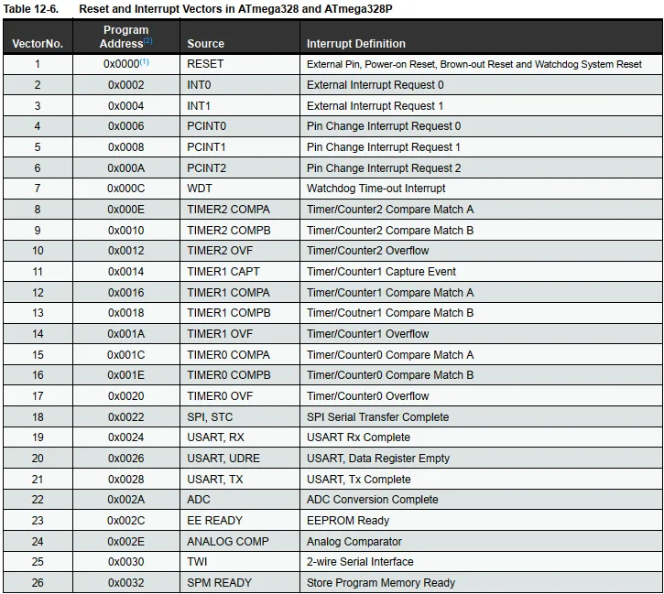
Arduino 开发板，Atmega328p-PU Interrupt table .

Slide 20
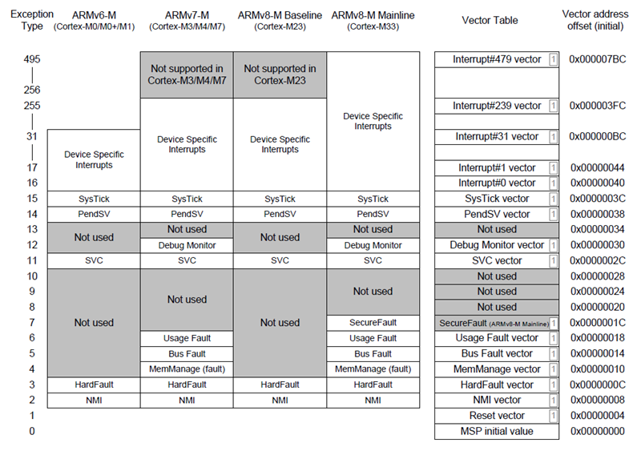
Cortex-M系列的默认中断向量表 （启动后可重载)

